Slide 1
РО 4.3. Интегрировать серверные приложения с реляционными базами данных
PostgreSQL и подключение базы данных к Node.js-приложению
Переходим от временного массива products[] к постоянному хранению данных
РО 4.3 • PostgreSQL • Подключение базы данных
01

Slide 2
Результаты занятия
✓
Объяснять роль PostgreSQL в серверном приложении
✓
Настраивать параметры подключения через .env
✓
Понимать клиент-серверную модель PostgreSQL
✓
Использовать Pool для выполнения SQL-запросов
✓
Создавать базу данных и таблицу products
✓
Получать строки PostgreSQL в JavaScript
✓
Подключать пакет pg к Node.js-приложению
✓
Подключать базу данных к слою Service
РО 4.3 • PostgreSQL • Подключение базы данных
02

Slide 3
Учебные вопросы
1
Зачем приложению PostgreSQL
Постоянное хранение данных и роль реляционной базы данных
2
Подготовка базы данных
База, пользователь, таблица products и тестовые данные
3
Подключение Node.js к PostgreSQL
Пакет pg, параметры подключения, Pool и проверка соединения
4
SQL-запросы из Node.js
pool.query(), result.rows и параметризованные запросы
5
PostgreSQL в архитектуре Express-приложения
Route → Controller → Service → Pool → PostgreSQL
РО 4.3 • PostgreSQL • Подключение базы данных
03

Slide 4
Учебный вопрос 1. Зачем приложению PostgreSQL
Данные должны переживать перезапуск Node.js-приложения
РО 4.3 • PostgreSQL • Подключение базы данных
04

Slide 5
Что происходило с products[] раньше
• Товары хранились в обычном JavaScript-массиве.
• Service выполнял find(), push(), Object.assign() и splice().
• Такой вариант удобен для изучения REST API и архитектуры приложения.
• Массив существует только в оперативной памяти процесса Node.js.
• После остановки сервера все добавленные и изменённые данные теряются.
Главная идея
Массив подходит для учебного прототипа, но не является постоянным хранилищем данных.
РО 4.3 • PostgreSQL • Подключение базы данных
05

Slide 6
Массив в памяти и база данных
JavaScript-массив
PostgreSQL
• Хранится в памяти процесса
• Исчезает после перезапуска
• Удобен для простых демонстраций
• Нет полноценного языка запросов
• Плохо подходит для совместной работы многих пользователей
• Хранит данные постоянно
• Данные сохраняются после перезапуска Node.js
• Поддерживает SQL
• Обеспечивает ограничения целостности
• Предназначена для одновременной работы клиентов
РО 4.3 • PostgreSQL • Подключение базы данных
06

Slide 7
Что такое реляционная база данных
• Реляционная база данных хранит данные в связанных таблицах, состоящих из строк и столбцов.
• Таблица описывает набор однотипных сущностей.
• Строка представляет один объект.
• Столбец представляет свойство объекта.
• Первичный ключ однозначно идентифицирует строку.
• SQL используется для создания, чтения и изменения данных.
РО 4.3 • PostgreSQL • Подключение базы данных
07

Slide 8
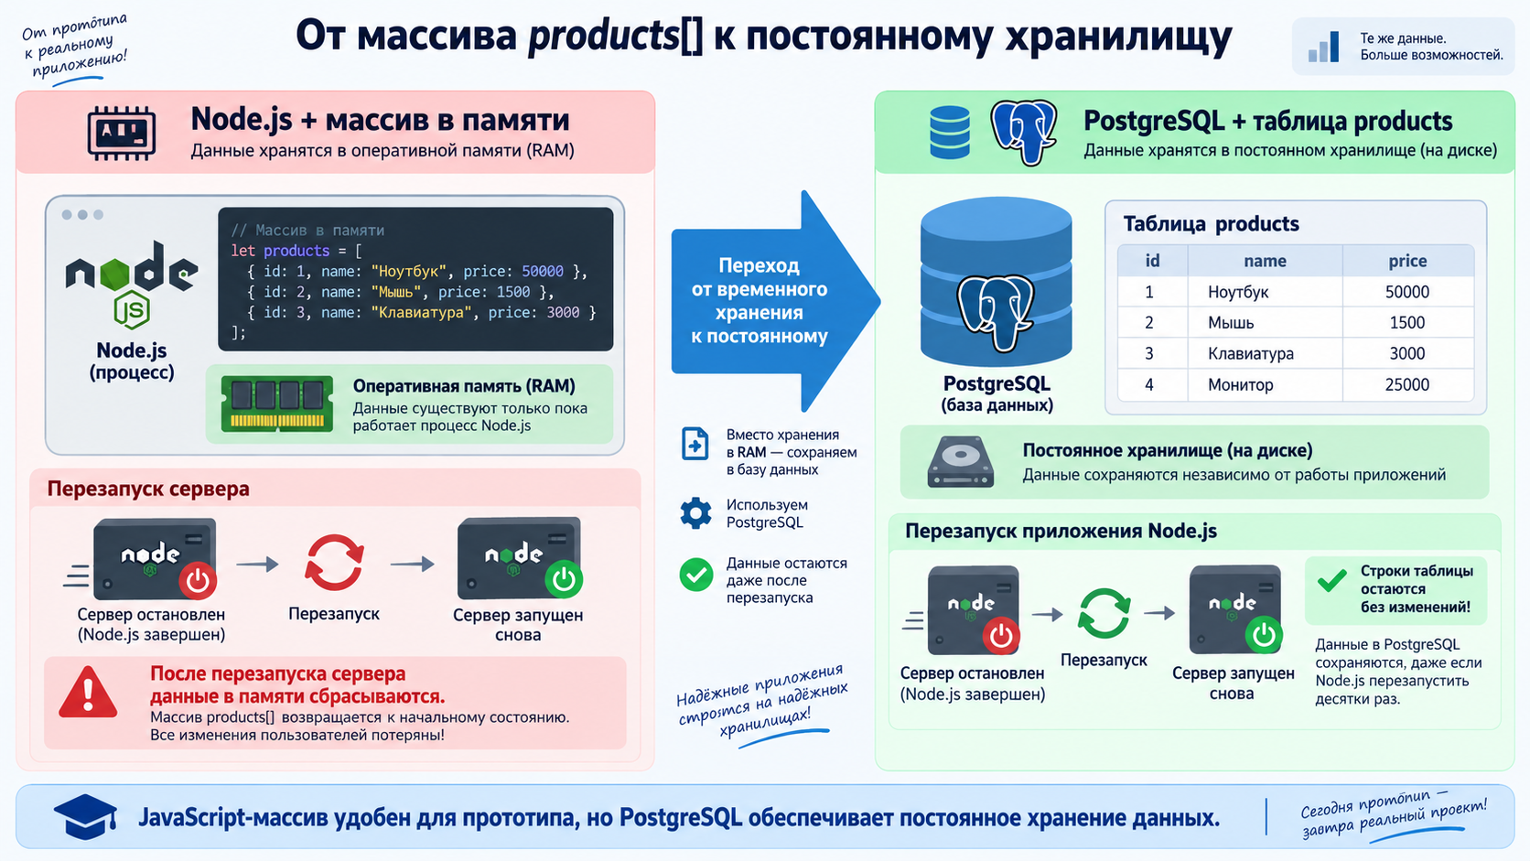
От массива products[] к постоянному хранилищу

Slide 9
Основные элементы реляционной модели
Database
Table
База данных содержит таблицы и другие объекты приложения.
Таблица хранит набор однотипных сущностей, например товары.
Row
Column
Строка таблицы представляет один конкретный объект.
Столбец описывает отдельное свойство объекта.
Primary Key
Первичный ключ уникально идентифицирует каждую строку.
РО 4.3 • PostgreSQL • Подключение базы данных
09

Slide 10
Что такое PostgreSQL
• PostgreSQL — реляционная система управления базами данных, с которой приложение взаимодействует через SQL и сетевое соединение.
• PostgreSQL работает как отдельный серверный процесс.
• База данных не находится внутри Node.js-приложения.
• Node.js выступает клиентом PostgreSQL.
• Приложение отправляет SQL-запросы серверу базы данных.
• PostgreSQL выполняет запрос и возвращает результат.
РО 4.3 • PostgreSQL • Подключение базы данных
10

Slide 11
Клиент-серверная модель PostgreSQL
• PostgreSQL Server принимает подключения клиентов.
• Клиентом может быть psql, pgAdmin, Node.js-приложение или другая программа.
• Клиент отправляет SQL-запрос.
• PostgreSQL анализирует и выполняет запрос.
• Результат возвращается клиентскому приложению.
• Клиент и сервер базы данных могут находиться на разных компьютерах.
РО 4.3 • PostgreSQL • Подключение базы данных
11

Slide 12
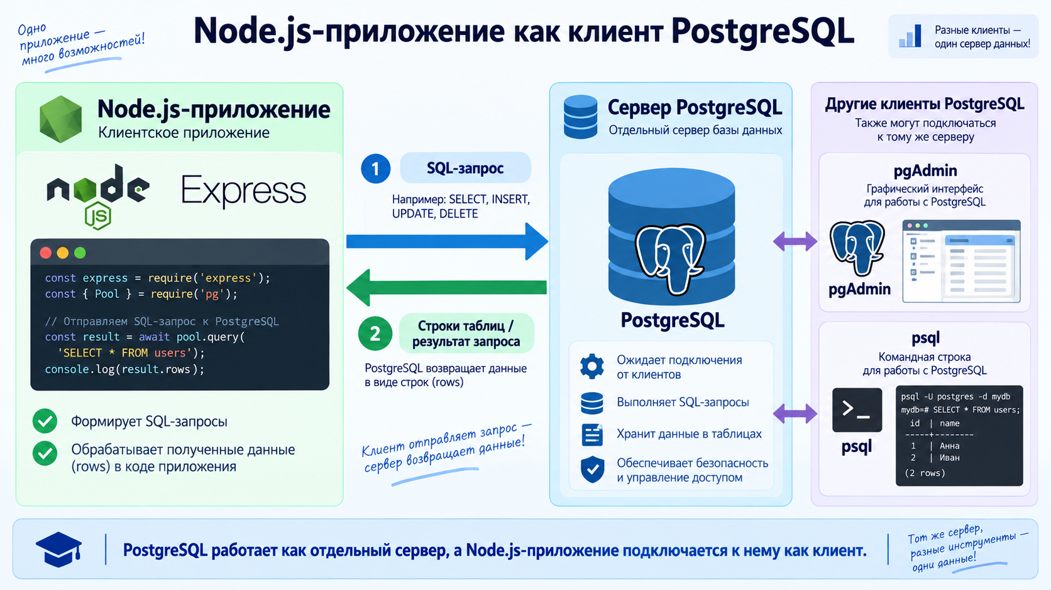
Node.js-приложение как клиент PostgreSQL

Slide 13
Таблица products в PostgreSQL
Столбец | Пример | Назначение
id | 15 | Уникальный идентификатор товара
name | SSD 1TB | Название товара
price | 45000 | Цена товара
category | Components | Категория товара
in_stock | true | Признак наличия
РО 4.3 • PostgreSQL • Подключение базы данных
13

Slide 14
Учебный вопрос 2. Подготовка базы данных
Создаём отдельную базу shop_db для Internet Shop API
РО 4.3 • PostgreSQL • Подключение базы данных
14

Slide 15
Что требуется для подключения к PostgreSQL
Host
Port
Адрес компьютера, на котором работает PostgreSQL. Локально обычно localhost.
Сетевой порт PostgreSQL. Стандартное значение — 5432.
Database
User
Имя базы данных, к которой подключается приложение.
Пользователь PostgreSQL, от имени которого выполняются запросы.
Password
Пароль пользователя базы данных.
РО 4.3 • PostgreSQL • Подключение базы данных
15

Slide 16
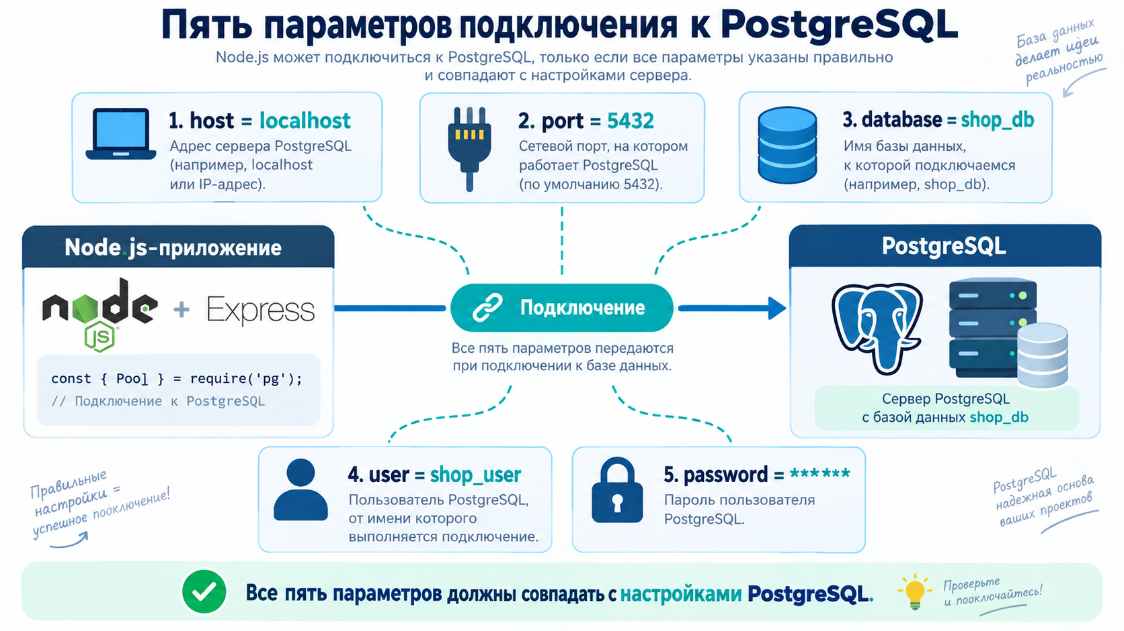
Пять параметров подключения к PostgreSQL

Slide 17
Создаём пользователя и базу данных
CREATE USER shop_user
WITH PASSWORD 'college123';
CREATE DATABASE shop_db
OWNER shop_user;
Что важно
• shop_user — отдельная учётная запись приложения.
• Пароль используется при подключении Node.js.
• shop_db — база данных интернет-магазина.
• OWNER shop_user делает созданного пользователя владельцем базы.
• В реальном проекте пароль должен быть значительно сложнее учебного.
РО 4.3 • PostgreSQL • Подключение базы данных
17

Slide 18
Создаём таблицу products
CREATE TABLE products (
id INTEGER GENERATED ALWAYS AS IDENTITY PRIMARY KEY,
name VARCHAR(150) NOT NULL,
price INTEGER NOT NULL CHECK (price > 0),
category VARCHAR(100) NOT NULL,
in_stock BOOLEAN NOT NULL DEFAULT true
);
Что важно
• id создаётся автоматически и является первичным ключом.
• name хранит название товара.
• price хранится как целое число тенге.
• CHECK запрещает цену меньше или равную нулю.
• in_stock хранит логическое значение наличия товара.
РО 4.3 • PostgreSQL • Подключение базы данных
18

Slide 19
Добавляем тестовые данные
INSERT INTO products
(name, price, category, in_stock)
VALUES
('Keyboard', 15000, 'Accessories', true),
('Mouse', 8000, 'Accessories', true),
('Monitor', 85000, 'Monitors', false);
РО 4.3 • PostgreSQL • Подключение базы данных
19

Slide 20
Проверяем таблицу
Запрос: SELECT * FROM products ORDER BY id;
1 | Keyboard | 15000 | Accessories | true
2 | Mouse | 8000 | Accessories | true
3 | Monitor | 85000 | Monitors | false
Пояснение
• До подключения Node.js необходимо убедиться, что база, таблица и тестовые данные действительно существуют.
РО 4.3 • PostgreSQL • Подключение базы данных
20

Slide 21
Учебный вопрос 3. Подключение Node.js к PostgreSQL
Используем драйвер node-postgres и пул соединений
РО 4.3 • PostgreSQL • Подключение базы данных
21

Slide 22
Зачем Node.js нужен драйвер
• Драйвер базы данных — библиотека, позволяющая приложению устанавливать соединение с СУБД, отправлять запросы и получать результаты.
• Express сам по себе не умеет работать с PostgreSQL.
• Для PostgreSQL в Node.js часто используется пакет pg.
• Пакет реализует PostgreSQL-протокол.
• Он поддерживает Promise и async/await.
• Через него приложение выполняет SQL-запросы.
РО 4.3 • PostgreSQL • Подключение базы данных
22

Slide 23
Устанавливаем node-postgres
npm install pg
РО 4.3 • PostgreSQL • Подключение базы данных
23

Slide 24
Client и Pool
• Client представляет одно соединение с PostgreSQL.
• Pool управляет набором повторно используемых соединений.
• Веб-приложение одновременно обслуживает несколько HTTP-запросов.
• Для серверного Express-приложения обычно удобнее использовать Pool.
• Один Pool обычно создаётся при запуске приложения и используется повторно.
РО 4.3 • PostgreSQL • Подключение базы данных
24

Slide 25
Client и Pool
Client
Pool
• Одно соединение
• Нужно явно подключать
• Нужно явно закрывать
• Удобен для небольшого отдельного скрипта
• Не лучший вариант для каждого HTTP-запроса
• Управляет несколькими соединениями
• Повторно использует подключения
• Удобен для веб-сервера
• pool.query() автоматически получает соединение
• Один Pool можно использовать во всех services
РО 4.3 • PostgreSQL • Подключение базы данных
25

Slide 26
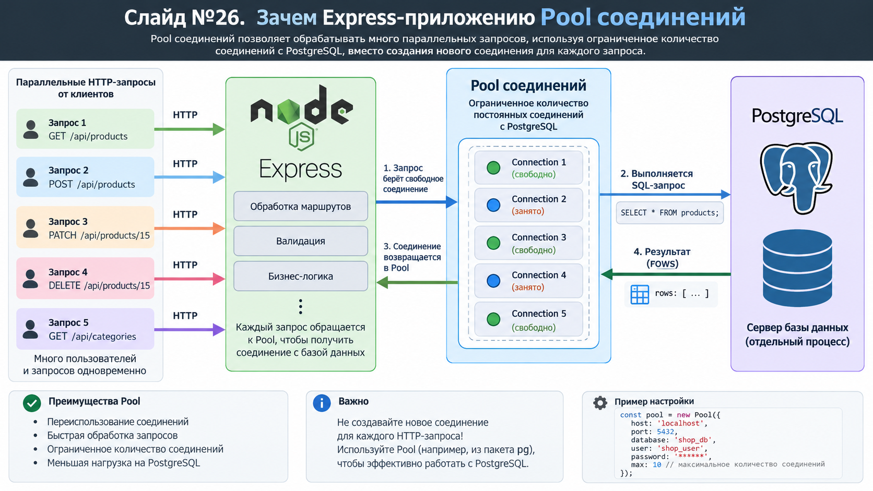
Зачем Express-приложению Pool соединений

Slide 27
Параметры подключения в .env
PGHOST=localhost
PGPORT=5432
PGDATABASE=shop_db
PGUSER=shop_user
PGPASSWORD=college123
РО 4.3 • PostgreSQL • Подключение базы данных
27

Slide 28
Почему параметры подключения не записывают в код
• Пароль базы данных не должен находиться внутри исходного JavaScript-файла.
• На разных компьютерах адрес базы и пароль могут отличаться.
• Переменные окружения позволяют менять конфигурацию без изменения кода.
• Файл .env не следует публиковать в Git-репозитории.
• Для локальной разработки .env позволяет хранить отдельную конфигурацию проекта.
Главная идея
Код приложения и секреты подключения должны храниться раздельно.
РО 4.3 • PostgreSQL • Подключение базы данных
28

Slide 29
Создаём config/db.js
import { loadEnvFile } from 'node:process';
import { Pool } from 'pg';
loadEnvFile();
export const pool = new Pool({
host: process.env.PGHOST,
port: Number(process.env.PGPORT),
database: process.env.PGDATABASE,
user: process.env.PGUSER,
password: process.env.PGPASSWORD
});
Что важно
• loadEnvFile() загружает переменные из файла .env.
• Pool импортируется из пакета pg.
• process.env содержит параметры подключения.
• Создаётся один общий объект pool.
• Services смогут импортировать pool и выполнять SQL-запросы.
РО 4.3 • PostgreSQL • Подключение базы данных
29

Slide 30
Проверяем соединение
const result = await pool.query(
'SELECT NOW() AS current_time'
);
console.log(result.rows[0]);
Что важно
• pool.query() отправляет SQL-запрос PostgreSQL.
• SELECT NOW() не зависит от таблицы products.
• Успешный ответ подтверждает, что соединение работает.
• Строки результата находятся в result.rows.
РО 4.3 • PostgreSQL • Подключение базы данных
30

Slide 31
Что происходит при pool.query()
1
Node.js вызывает pool.query()
Приложение передаёт SQL-запрос объекту Pool.
2
Pool получает соединение
Используется свободное соединение или создаётся новое в пределах настроек пула.
3
SQL отправляется PostgreSQL
Запрос передаётся серверу базы данных.
4
PostgreSQL выполняет запрос
СУБД обрабатывает SQL и формирует результат.
5
Результат возвращается Node.js
Приложение получает объект результата с массивом rows.
РО 4.3 • PostgreSQL • Подключение базы данных
31

Slide 32
Типичные ошибки подключения
Проблема | Что проверить
ECONNREFUSED | Запущен ли PostgreSQL и правильно ли указан host/port
password authentication failed | PGUSER и PGPASSWORD
database does not exist | PGDATABASE и наличие базы
permission denied | Права пользователя на базу и таблицу
relation products does not exist | Создана ли таблица products в нужной базе
РО 4.3 • PostgreSQL • Подключение базы данных
32

Slide 33
Учебный вопрос 4. SQL-запросы из Node.js
Service начинает получать товары из PostgreSQL
РО 4.3 • PostgreSQL • Подключение базы данных
33

Slide 34
Что возвращает pool.query()
• pool.query() возвращает Promise.
• После await мы получаем объект результата запроса.
• result.rows содержит строки результата SELECT.
• Каждая строка представлена обычным JavaScript-объектом.
• result.rowCount содержит количество строк, затронутых или возвращённых запросом.
• Service может преобразовать result.rows в данные REST API.
РО 4.3 • PostgreSQL • Подключение базы данных
34

Slide 35
Получаем все товары из PostgreSQL
export async function getAllProducts() {
const result = await pool.query(
`SELECT
id,
name,
price,
category,
in_stock AS "inStock"
FROM products
ORDER BY id`
);
return result.rows;
}
Что важно
• Service становится асинхронным, потому что запрос к базе требует ожидания.
• SELECT получает данные из таблицы products.
• SQL-поле in_stock преобразуется в API-поле inStock через alias.
• result.rows возвращается controller.
• JavaScript-массив products[] больше не является источником данных.
РО 4.3 • PostgreSQL • Подключение базы данных
35

Slide 36
GET /api/products теперь читает PostgreSQL
Запрос: GET /api/products
SELECT id, name, price, category,
in_stock AS "inStock"
FROM products
ORDER BY id;
Результат • JSON
[
{
"id": 1,
"name": "Keyboard",
"price": 15000,
"category": "Accessories",
"inStock": true
}
]
Пояснение
• REST API для клиента остаётся прежним, но источником данных становится PostgreSQL.
РО 4.3 • PostgreSQL • Подключение базы данных
36

Slide 37
Получаем товар по id
export async function findProductById(id) {
const result = await pool.query(
`SELECT
id,
name,
price,
category,
in_stock AS "inStock"
FROM products
WHERE id = $1`,
[id]
);
return result.rows[0];
}
Что важно
• $1 обозначает параметр SQL-запроса.
• Значение параметра передаётся отдельно в массиве [id].
• Драйвер не объединяет значение id со строкой SQL вручную.
• result.rows[0] содержит найденный объект.
• Если строка не найдена, результат будет undefined.
РО 4.3 • PostgreSQL • Подключение базы данных
37

Slide 38
Параметризованные SQL-запросы
• Данные пользователя не следует вставлять в SQL через конкатенацию строк.
• PostgreSQL-параметры обозначаются как $1, $2, $3 и далее.
• Значения передаются отдельным массивом.
• Так код отделяет SQL-команду от пользовательских данных.
• Параметризованные запросы являются базовой защитой от SQL injection.
Главная идея
Используйте WHERE id = $1 и [id], а не формируйте SQL из частей пользовательского ввода.
РО 4.3 • PostgreSQL • Подключение базы данных
38

Slide 39
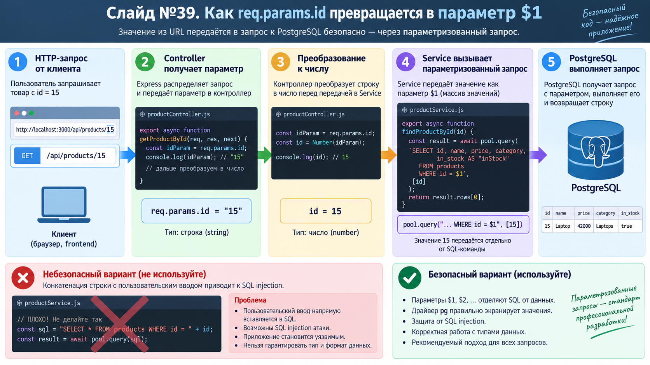
Как req.params.id превращается в параметр $1

Slide 40
Controller ожидает результат Service
export async function getProducts(req, res, next) {
try {
const products = await getAllProducts();
res.json(products);
} catch (error) {
next(error);
}
}
Что важно
• Controller становится async.
• await ожидает завершения SQL-запроса в Service.
• Успешный результат отправляется клиенту как JSON.
• Ошибка PostgreSQL передаётся централизованному errorHandler через next(error).
РО 4.3 • PostgreSQL • Подключение базы данных
40

Slide 41
Controller получения одного товара
export async function getProductById(req, res, next) {
try {
const id = Number(req.params.id);
const product = await findProductById(id);
if (!product) {
return next(
new AppError('Product not found', 404)
);
}
res.json(product);
} catch (error) {
next(error);
}
}
Что важно
• id по-прежнему приходит из req.params.
• Controller не содержит SQL.
• Service выполняет запрос к PostgreSQL.
• Отсутствующий товар по-прежнему приводит к 404.
• Архитектура HTTP-слоя почти не изменилась.
РО 4.3 • PostgreSQL • Подключение базы данных
41

Slide 42
Учебный вопрос 5. PostgreSQL в архитектуре Express-приложения
Меняется источник данных, но ответственность слоёв сохраняется
РО 4.3 • PostgreSQL • Подключение базы данных
42

Slide 43
Service до и после подключения PostgreSQL
Раньше: массив
Теперь: PostgreSQL
• products.find()
• products.push()
• Object.assign()
• products.splice()
• Данные хранятся в памяти Node.js
• SELECT
• INSERT
• UPDATE
• DELETE
• Данные постоянно хранятся в базе
РО 4.3 • PostgreSQL • Подключение базы данных
43

Slide 44
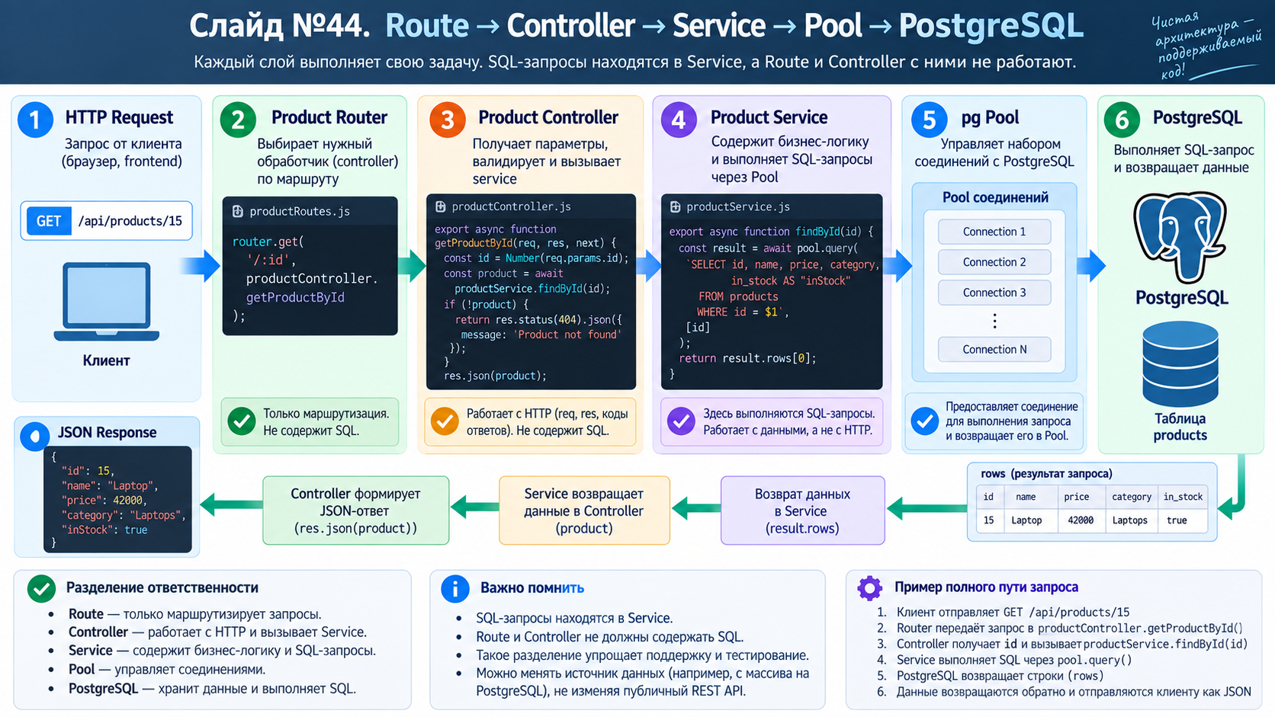
Route → Controller → Service → Pool → PostgreSQL

Slide 45
Полный путь GET /api/products/2
1
Route выбирает Controller
GET /api/products/:id передаётся функции getProductById.
2
Controller получает id
Значение req.params.id преобразуется в число.
3
Controller вызывает Service
findProductById(2) вызывается с обычным JavaScript-значением.
4
Service выполняет pool.query()
PostgreSQL получает SELECT ... WHERE id = $1 с параметром [2].
5
PostgreSQL возвращает строку
Service получает результат в result.rows[0].
6
Controller формирует HTTP-ответ
Найденный товар отправляется клиенту как JSON, а отсутствие товара приводит к 404.
РО 4.3 • PostgreSQL • Подключение базы данных
45

Slide 46
Что изменилось в архитектуре
• Routes практически не изменились.
• Controllers по-прежнему работают с req, res и HTTP-кодами.
• Services теперь являются асинхронными и выполняют SQL.
• Появился отдельный модуль config/db.js с Pool.
• PostgreSQL стал постоянным источником данных.
• Frontend продолжает использовать те же REST endpoints.
Главная идея
Правильное разделение слоёв позволяет заменить источник данных без изменения публичного REST API.
РО 4.3 • PostgreSQL • Подключение базы данных
46

Slide 47
Мини-практика
Подключите Internet Shop API к PostgreSQL и замените чтение товаров из массива операциями SELECT.
Задание
Критерии проверки
• Создать базу shop_db
• Создать таблицу products
• Добавить несколько тестовых товаров
• Установить пакет pg
• Создать .env с параметрами PostgreSQL
• Создать config/db.js и объект Pool
• Проверить соединение через SELECT NOW()
• Переписать getAllProducts() с использованием SELECT
• Переписать findProductById(id) с использованием WHERE id = $1
• Node.js успешно подключается к PostgreSQL
• GET /api/products получает данные из таблицы
• GET /api/products/:id выполняет параметризованный запрос
• Перезапуск Node.js не удаляет товары
• SQL находится в Service, а не в Route или Controller
РО 4.3 • PostgreSQL • Подключение базы данных
47

Slide 48
Контрольные вопросы
1
1. Почему JavaScript-массив не подходит для постоянного хранения данных?
6
6. Почему пароль базы данных следует хранить в переменных окружения?
2
2. Что такое PostgreSQL и какую роль она выполняет в приложении?
7
7. Где находятся строки результата после pool.query()?
3
3. Какие параметры необходимы для подключения к PostgreSQL?
8
8. Почему Service после подключения базы становится асинхронным?
4
4. Для чего Node.js-приложению нужен пакет pg?
9
9. Для чего используются параметры $1, $2 и массив значений?
5
5. Чем Pool отличается от одного Client?
10
10. Какие слои приложения должны знать о SQL?
РО 4.3 • PostgreSQL • Подключение базы данных
48

Slide 49
Итоги занятия
1
PostgreSQL обеспечивает постоянное хранение данных серверного приложения.
6
pool.query() позволяет отправлять SQL и получать result.rows.
2
Node.js подключается к PostgreSQL как клиент.
7
Пользовательские значения передаются в SQL через параметры $1, $2 и далее.
3
Для взаимодействия с PostgreSQL используется драйвер pg.
8
SQL-запросы размещаются в Service, сохраняя разделение Route → Controller → Service.
4
В веб-приложении удобно использовать Pool соединений.
9
Публичный REST API может остаться неизменным после перехода от массива к PostgreSQL.
5
Параметры подключения хранятся отдельно от исходного кода.
РО 4.3 • PostgreSQL • Подключение базы данных
49

